Slide 1
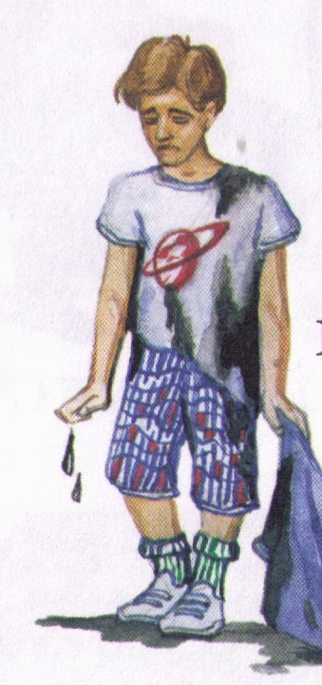
Заболейкин

Slide 2
Корова

Slide 3
Баран

Slide 4
Лошадь

Slide 5
Коза

Slide 6
Заяц

Slide 7
Медведь

Slide 8
Волк

Slide 9
Лиса

Slide 10
Рысь

Slide 11
Лось

Slide 12
Лев

Slide 13
Слон

Slide 14
Жираф

Slide 15
Апельсин

Slide 16
Яблоко

Slide 17
Слива

Slide 18
Лимон

Slide 19
Филин

Slide 24
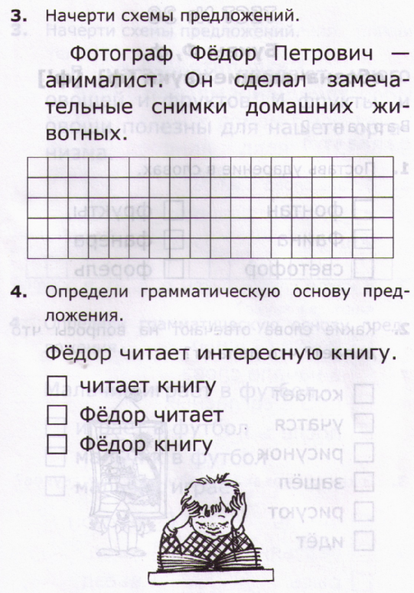
Тесты

Slide 25
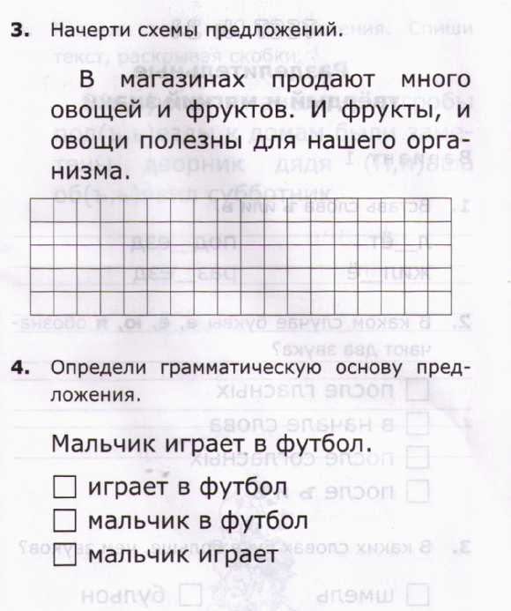
Тесты

